Slide 1
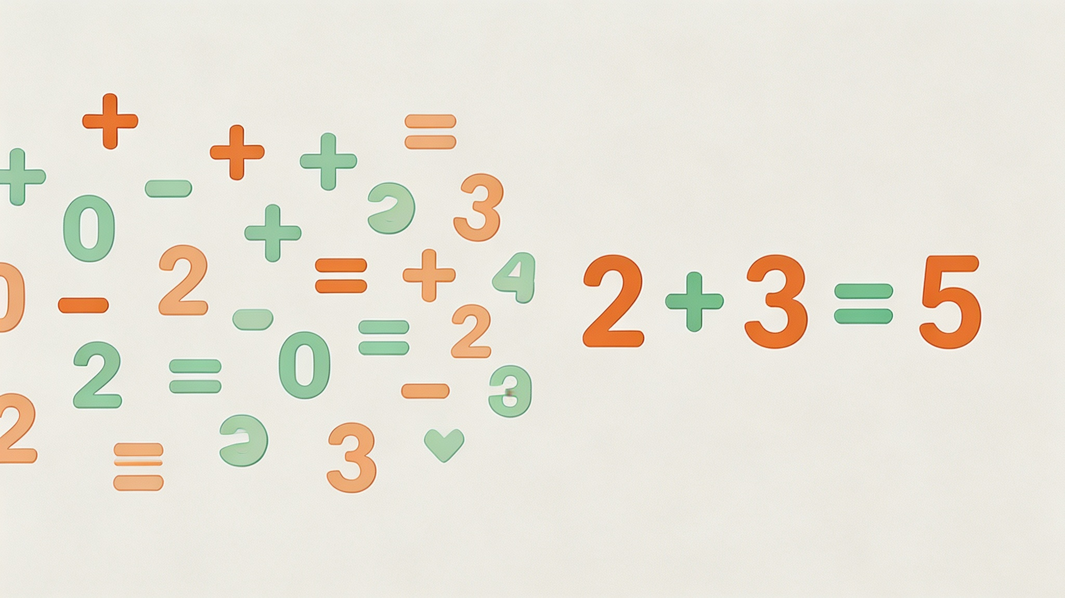
5.1 方程
从算式到方程
第五章 一元一次方程
5.1.1 从算式到方程
七年级数学上册 · 人教版
Notes:
（微笑，声音亲切）“同学们好！今天我们要一起开启一个非常重要的数学新篇章——第五章，一元一次方程。听起来可能有点陌生，但别担心，这节课结束后，你会发现它是一个超级强大的解题工具！让我们一起出发吧！”

Slide 2
本节课，我们要学会什么？
理解方程的概念
深入理解方程的定义，辨析它与普通算术式的本质区别，建立对“等式平衡关系”的数学认知。
学会列方程
掌握从实际问题中提取等量关系的技巧，将文字语言描述转化为数学方程，建立数学建模思维。
01
02
掌握方程的解
理解“方程的解”的数学定义，熟练运用代入检验法，能够准确判断一个数值是否满足方程。
认识一元一次方程
通过观察归纳，总结一元一次方程的标准形式与核心特征，能够快速识别并判断此类方程。
03
04
Notes:
这节课我们有四个小目标。大家看，理解概念、学会列方程、掌握方程的解、认识一元一次方程。这些都是我们未来学习解方程的基础，非常关键哦！大家有没有信心全部掌握？

Slide 3
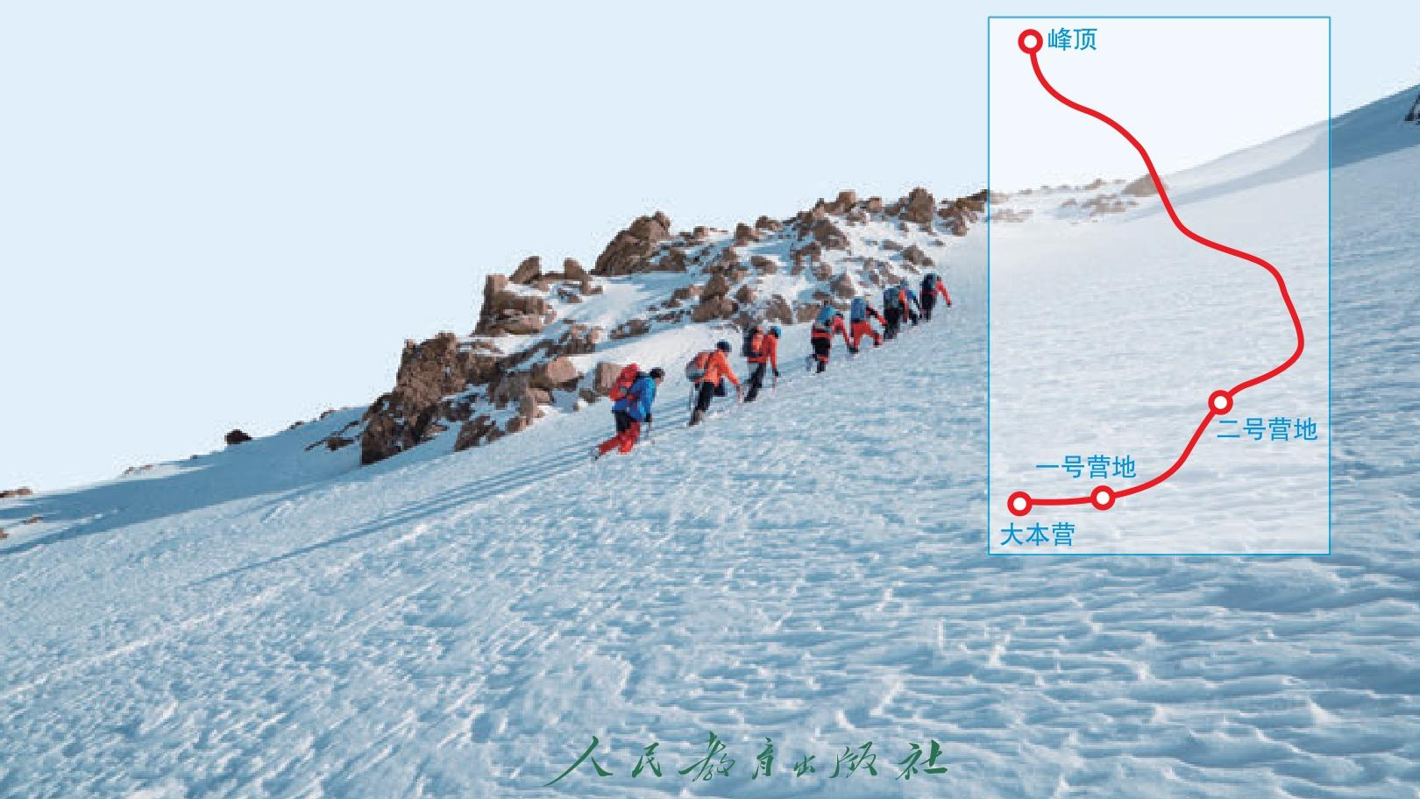
挑战一下：登山队的问题
01 情境与条件
甲队（一号营地）：起点距大本营 1km，速度为 1.2km/h，虽然起步晚，但速度更快。
乙队（二号营地）：起点距大本营 3km，速度为 0.8km/h，虽然领先出发，但速度较慢。
🤔 核心思考：假设两队同时出发，同向而行，经过多少小时后，甲队能追上乙队？
如图所示，这是一个典型的行程追及问题。虽然两队起点不同，但由于速度差异，甲队终将追上乙队。今天我们就来学习如何用更高效的方程方法来解决它。
💡 试一试：用我们学过的算术方法列式算一算，你觉得计算过程方便吗？
Notes:
大家看这幅图，想象一下这个登山场景。甲队在后面，但速度快；乙队在前面，但速度慢。甲队什么时候能追上乙队呢？大家可以先动笔算一算，用我们以前学的方法。是不是感觉有点复杂？没关系，今天我们就来学习一种更简单、更直接的方法来解决这类问题。

Slide 4
新朋友登场：方程 (Equation)
🔍 回顾登山追及问题
设 x 小时后甲队追上乙队，根据“路程=速度×时间”，当两队相遇时位置相同，即路程相等：
1.2x + 1 = 0.8x + 3
🛍️ 购物中的“价格平衡”
买3个大水杯的钱 = 买4个小水杯的钱，大杯单价比小杯贵5元。 设大水杯单价为 x 元，可得：3x = 4(x - 5)
📐 图形中的“面积谜题”
纪念币长与宽比为 8:5，总面积 4000 mm²。设长为 x mm，可得： 宽为 (5/8)x，因此：x · (5/8)x = 4000
💡 核心定义：像这样，含有未知数的等式，就叫作方程！它是连接已知与未知的桥梁。
Notes:
刚才我们遇到的 1.2x + 1 = 0.8x + 3，3x = 4(x - 5) 等等，它们都有一个共同的特点，是什么呢？（引导学生回答：有未知数，还是一个等式）对啦！数学上，我们给这样的式子起了一个名字，叫做‘方程’。大家跟我一起念一遍：方程。它就像一个数学谜题，等着我们去解开未知数的值。

Slide 5
解开谜题：什么是方程的解？
登山问题实例演算
方程：1.2x + 1 = 0.8x + 3，当x = 5时：
左边 = 1.2×5 + 1 = 7，右边 = 0.8×5 + 3 = 7 →左边 = 右边！（此值即为方程的解）
01 方程的解
使方程左右两边相等的未知数的值，是方程运算后得到的最终“答案”，通常用 x = a 的形式表示。
02 解方程
求方程的解的过程，是从方程出发，通过一系列代数运算和变形，寻找未知数具体值的操作过程。
STEP 01 代入左边
STEP 02 计算右边
STEP 03 对比判断
将未知数的候选值代入方程左侧，严格遵循“先乘除后加减”的运算顺序，计算出结果。
用同一个候选值代入方程右侧，重复计算步骤。注意运算细节，避免因粗心导致的计算错误。
比较两边结果：若数值完全相等，则该值是方程的解；若不相等，则说明该值不是方程的解。
Notes:
我们刚才列出了方程，那怎么知道x等于几呢？很简单，就是找到一个数，把它代进去，能让等号两边算出来的结果一样。比如登山队的问题，当x=5时，左边等于7，右边也等于7，说明x=5就是这个方程的解。这个能让方程左右两边相等的未知数的值，就叫做‘方程的解’。大家记住这个检验的方法，非常重要！

Slide 6
方程家族的一员：一元一次方程
01 观察思考：请观察下列方程，尝试找出它们在结构上的共同特征。
① 1.2x + 1 = 0.8x + 3 ② 3x = 4(x - 5) ③ 0.52x - (1 - 0.52)x = 80
一元：单一未知数
一次：最高次数为1
整式：分母无未知数
方程中只含有1个未知数（通常用x、y等表示），没有其他不同的未知字母。
含有未知数的项的最高次数是1，方程中不会出现x²、x³等高于一次的项。
方程的两边都是整式，即分母中不含有未知数，这是它区别于分式方程的关键。
📝 核心定义总结
只含有一个未知数（元），且未知数的次数都是1，等号两边都是整式的方程，叫做一元一次方程。它是代数中最基础的方程形式，也是解决实际问题的重要数学模型。
Notes:
方程也有很多种，我们今天先认识最简单的一种。大家观察这几个方程，它们有什么共同点？（引导学生观察未知数的个数和次数）对，它们都只有一个未知数，而且未知数的次数都是1。这样的方程，我们叫它‘一元一次方程’。‘一元’就是一个未知数，‘一次’就是未知数的次数是1。

Slide 7
学以致用：例题精讲
01 实际问题：列方程求解
02 核心技能：检验方程的解
问题：某校女生占全体学生数的 52%，比男生多 80 人，这所学校有多少名学生？
任务：判断x=10和x=20是否是方程 3x = 4(x-5) 的解。
当 x = 10 时： 左边 = 3×10 = 30，右边 = 4×(10-5) = 20 ∵ 30 ≠ 20 ∴ x=10 不是方程的解
01 设元：设全校总人数为未知数x
02 表示：女生人数 0.52x，男生人数 0.48x
03 关系：女生人数 - 男生人数 = 80
当 x = 20 时： 左边 = 3×20 = 60，右边 = 4×(20-5) = 60 ∵ 60 = 60 ∴ x=20 是方程的解
04 方程：0.52x - 0.48x = 80
Notes:
我们来看两个例题。例1是教我们如何从一个实际问题中列出方程，关键三步：设未知数、用未知数表示其他量、根据相等关系列方程。例2是教我们如何检验一个数是不是方程的解，记住‘代入-计算-比较’三步法。大家都明白了吗？

Slide 8
温馨提示：这些“坑”要避开！
01 混淆“等式”与“方程”的概念
02 列方程时找不准等量关系
等式是含“=”的式子（如2+3=5）；方程必须是含未知数的等式。 结论：所有方程都是等式，但等式不一定是方程，切勿画等号。
对策：抓住“共、比…多/少、是…的几倍、剩余”等关键词。梳理已知量与未知量的内在联系，锁定题目中不变的相等关系，是列对方程的关键。
03 检验方程解时粗心算错
04 忽略“整式”要求判断失误
代入数值时需特别警惕负数符号和分数通分的陷阱。养成“一步一查”的验算习惯，将解代回原方程重新推演，避免因计算失误导致结果偏差。
易错点：误判分母含未知数的式子（如1/x + 2 = 3）。牢记定义：一元一次方程要求等号两边均为整式，分母中含有未知数的方程属于分式方程。
Notes:
初学方程，大家很容易掉进一些小‘坑’里。比如，看到有等号就以为是方程，其实必须要有未知数。还有列方程时，一定要找准等量关系，这是关键。检验解的时候，计算一定要仔细。最后，记住一元一次方程的未知数不能在分母里哦！

Slide 9
小试牛刀：课堂练习
01 概念辨析 · 判断题
02 解的检验 · 代入法
03 实际应用 · 列方程
判断下列等式所属类型：
① 2+3=3+2 → 是等式，非方程（无未知数）
② 8y-9=9-y → 是方程，且为一元一次方程
③ x²+2x+1=4 → 是方程，非一元一次（次数为2）
检验 x=2 和 x=4 是否为方程 2x-3=5 的解：
当 x=2 时，左边=2×2-3=1 左边≠右边 →不是解
当 x=4 时，左边=2×4-3=5 左边=右边 →是解
甲1.4元/支，乙1.8元/支，共买15支花23元，各买多少？
解：设买甲种铅笔 x 支，则乙种为 (15-x) 支。 根据“总价=单价×数量”列方程： 1.4x + 1.8(15-x) = 23
核心思路：解决此类问题的关键在于识别“未知数”与“等量关系”，将实际问题中的语言转化为数学符号语言，构建方程模型是解题的第一步。
Notes:
好了，理论学完了，我们来动手练一练。这里有三道题，涵盖了我们今天学习的所有知识点。请大家独立完成，稍后我们一起对答案。

Slide 10
本节课知识小结
01 核心概念：方程
02 关键概念辨析
03 典型：一元一次方程
【定义】含有未知数的等式，是表达两个数学式相等关系的数学模型。
【三要素】必须同时具备：已知数、未知数、等号，三者缺一不可。
方程的解：使方程左右两边相等的未知数的值（强调“结果”）。
解方程：求方程解的过程（强调“动作”）。
检验法：代入原方程 → 计算两边值 → 比较是否相等。
【三大特征】①只含有一个未知数；②未知数的次数为1；③等式两边都是整式。
【核心地位】是最简单的整式方程，也是学习二元一次方程组等复杂方程的基础。
💡 课堂贴士：理解概念是解题的前提，要特别注意区分“方程的解”（结果）与“解方程”（过程）的本质不同。
Notes:
一节课下来，我们学习了不少新概念。大家看这张图，这就是我们今天学习的知识体系。从方程的定义，到方程的解，再到一元一次方程，它们之间紧密相连。希望大家课后能好好消化，把这些概念都记牢。

Slide 11
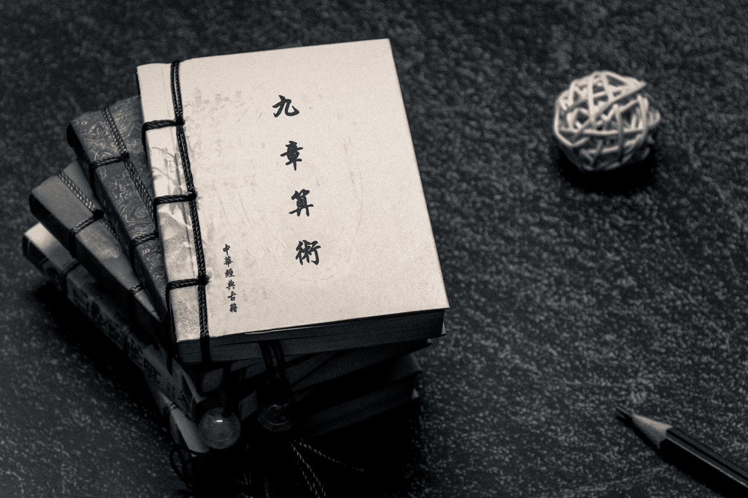
拓展思考：古人的智慧
数学溯源：从“天元”到“方程”
• 早在《九章算术》中就设有“方程”章，记载了世界上最早的线性方程组解法。
• 清代数学家李善兰将 "equation" 首次译为“方程”，赋予了其现代数学含义。
• 古人用“天元”代表未知数，而我们现在通用的 x, y, z 符号则由法国数学家笛卡儿所创。
深度思辨：算术与方程的跨越
《九章算术》是中国古代第一部数学专著，它的出现标志着中国古代数学形成了完整的体系，对后世东方数学的发展产生了深远影响。
为什么我们需要用字母来表示未知数？对比算术方法，方程方法在解决实际问题时有哪些独特的优势？你认为这是数学思维的一种进步吗？请结合生活中的例子谈谈你的看法。
Notes:
大家知道吗？‘方程’这个词其实来源于我们中国古代！我们的祖先很早就开始用类似的思想解决问题了。大家可以想一想，为什么我们要学习用字母来代表未知数呢？这种方法和我们小学的算术方法比，有什么好处呢？大家可以和同桌讨论一下。

Slide 12
等式的基本事实
• 若 a=b，则 b=a • 若 a=b，b=c，则 a=c • 等式表达的是两个式子相等的关系
Notes:
补齐等式基本事实。

Slide 13
等式的性质 1
• 等式两边同时加或减同一个数或式子，结果仍相等 • a=b → a±c=b±c • 用天平图理解左右同时操作
Notes:
配合两道填空题讲解。

Slide 14
等式的性质 2
• 等式两边同时乘同一个数，结果仍相等 • 等式两边同时除以同一个非零数，结果仍相等 • 除数不能为 0
Notes:
强调非零条件。

Slide 15
利用等式的性质解方程
• x+7=26 • -5x=20 • 求出结果后代入检验
Notes:
把性质落实到解方程。

Slide 16


课堂总结与作业
📝 本节课重点回顾
📚 今日课后任务
一个核心：理解方程的本质是“含未知数的等式”，建立寻找等量关系的数学思维。
1.复习巩固：整理课堂笔记，在脑海中梳理方程概念的关键点。 2.习题演练：独立完成教材 P113-P114 的练习题，书写规范。 3.预习探索：阅读下一节，思考“如何让天平保持平衡？”
两种技能：能根据实际情境准确列出方程，并掌握检验方程解的方法。
一个定义：牢记一元一次方程的特征——只含一个未知数，且未知数的次数为1。
✨ “数学是思维的体操，每一个方程背后都藏着一个待解的谜题。带着好奇心去探索，你会发现数学的乐趣！”
Notes:
好了同学们，今天的课就到这里。我们一起认识了方程这个新朋友，学会了如何列方程和检验解。希望大家课后能及时复习，完成作业。下节课，我们将学习解方程的‘金钥匙’——等式的性质。下课！

